Slide 1
Força-Tarefa do Rio Charles (Charles River) para Acesso Equitativo ao Rio
Audiências Públicas de Outono | 17 de novembro de 2025
Começaremos às 18h10. Sinta-se à vontade para se apresentar à pessoa ao seu lado e descrever brevemente sua atividade favorita ao longo da Memorial Drive.

Slide 2
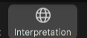
Logística para Interpretação
Está sendo oferecida interpretação nos seguintes idiomas: espanhol, português brasileiro, crioulo haitiano, mandarim, cantonês e árabe.
  Para participar no idioma desejado, dirija-se à mesa de interpretação para pegar o receptor no idioma de sua preferência.
  Por favor, fale devagar para facilitar o trabalho dos intérpretes.

Slide 3
Agenda
18h10 - 18h45: Apresentação Geral + Perguntas e Respostas
  O Departamento de Conservação e Recreação (DCR) apresentará uma visão geral sobre o propósito e as metas da Força-Tarefa do Rio Charles, além das atividades realizadas até o momento (~10 min), seguida de um período para perguntas de esclarecimento.
  Por favor, reserve seus comentários para as discussões em pequenos grupos.
18h45 - 19h30: Discussões em Pequenos Grupos
  A sala será dividida em grupos menores, cada grupo sendo conduzido por um membro da equipe da DCR, Gabinete Executivo de Energia e Assuntos Ambientais (EEA) ou Conselho de Planejamento da Área Metropolitana (MAPC), junto com um anotador
  As pessoas que estiverem utilizando os serviços de interpretação permanecerão em um único grupo.
19h30 - 20h00: Compartilhamento das Discussões & Encerramento
  Reagruparemos no espaço principal para compartilhar os principais temas que surgiram nas discussões.
  Encerramento do evento com informações sobre os próximos passos.

Slide 4
Lembretes para a Audiência Pública
  Ouça ativamente e com respeito todos os participantes.
  Expresse discordâncias de forma construtiva, focando nas ideias e não nas pessoas.
  Minimize as interrupções para garantir uma participação equitativa
  Por favor, compartilhe suas ideias nas discussões em pequenos grupos - queremos ouvir você!

Slide 5
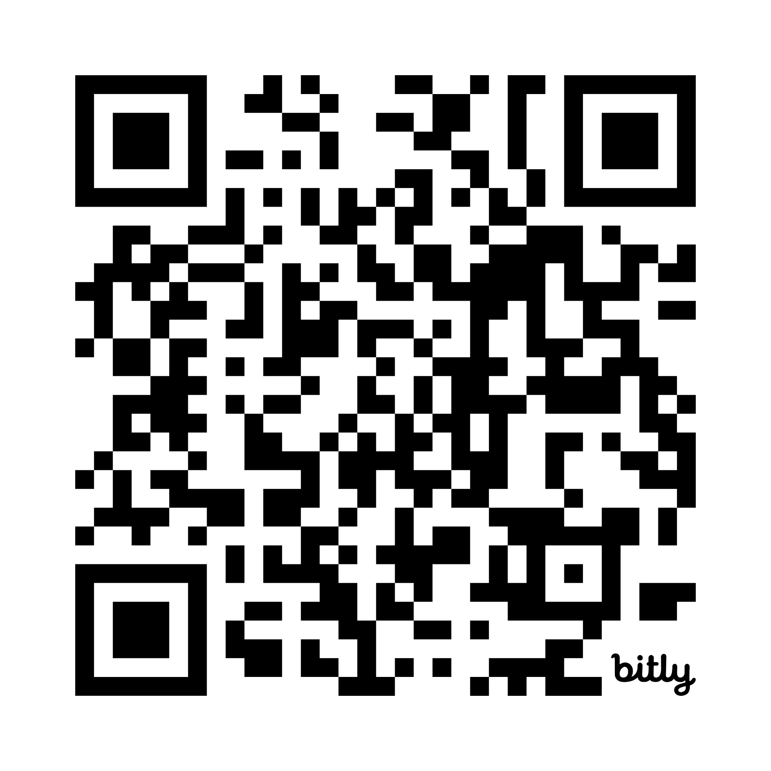
Visão geral da Força-Tarefa
  A Força-Tarefa foi criada pela Seção 205 do orçamento do Ano Fiscal
  de 2025.
  Esta Força-Tarefa reúne líderes de agências, representantes e moradores para:
  Promover o acesso equitativo ao rio Charles na área entre a ponte Longfellow e a ponte Eliot
  Garantir que processos inclusivos estejam estabelecidos para envolver todas as partes interessadas relevantes quando forem tomadas decisões relacionadas à área do rio Charles.
  Aprimorar a comunicação com todas as partes interessadas envolvidas.
https://mapc.ma/44d9yhW

Slide 6
Escopo das Recomendações
Da Seção 205:
(c) As recomendações da força-tarefa conforme a subseção (b) e o relatório conforme a subseção (g) deverão incluir, mas não se limitar a, formas de: (i) garantir que o departamento considere os princípios de justiça ambiental ao tomar decisões relacionadas à área do rio Charles entre a Longfellow bridge (ponte Longfellow) e a Eliot bridge (ponte Eliot); (ii) garantir que todas as partes interessadas sejam envolvidas quando decisões substanciais forem tomadas a respeito do fechamento ou restrição de acesso à Memorial Drive; (iii) garantir que os moradores dos bairros adjacentes recebam a devida notificação quando o departamento fizer alterações no acesso à Memorial Drive; e (iv) aprimorar a programação ao longo do rio Charles de modo que possa ser usufruída por uma ampla variedade de partes interessadas.

Slide 7
Princípios de Justiça Ambiental
Da Estratégia de Justiça Ambiental da EEA:
"Princípios de Justiça Ambiental" apoiam a proteção das pessoas contra a poluição ambiental e a capacidade de viver e desfrutar de um ambiente limpo e saudável, independentemente de raça, cor, renda, classe, deficiência, identidade de gênero, orientação sexual, origem nacional, etnia ou ancestralidade, crença religiosa ou proficiência em inglês, o que inclui: (i) o envolvimento significativo de todas as pessoas em relação ao desenvolvimento, implementação e aplicação de leis, regulamentos e políticas ambientais, incluindo políticas sobre mudanças climáticas; e (ii) a distribuição equitativa dos benefícios energéticos e ambientais e dos encargos ambientais.

Slide 8
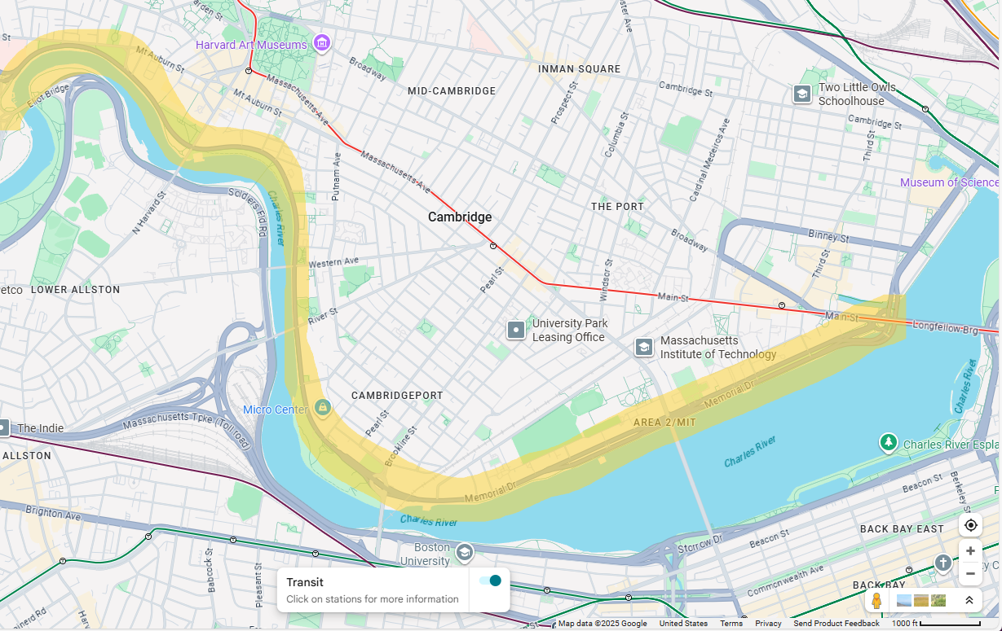
Mapa da Memorial Drive em Escopo

Slide 9
Membros da Força-Tarefa
Representante da EEA: Jonathan Guzmán, Diretor de Justiça e Equidade Ambiental, Escritório de Justiça e Equidade Ambiental.
Representante do DCR: Monika Roy, diretora sênior de Justiça Ambiental
Diretor do Departamento de Clima e Saúde Ambiental, do Departamento de Saúde Pública, ou seu representante: Logan Bailey, cientista-chefe, Divisão de Toxicologia, Departamento de Clima e Saúde Ambiental, Departamento de Saúde Pública
Aliança de Saúde de Cambridge (Cambridge Health Alliance): Derrick Neal, chefe de Saúde Pública da Cidade de Cambridge
Autoridade de Redesenvolvimento de Cambridge (Cambridge Redevelopment Authority): Kyle Vangel, diretor de Projetos e Planejamento
Associação Nacional para o Progresso de Pessoas Negras (NAACP): Ken Reeves, Presidente
Cambridge Black Pastors Alliance, Inc.: Jeremy D. Battle, pastor da Igreja Western Avenue (Western Avenue Church)
Massachusetts Bicycle Coalition, Inc.: Galen Mook, Diretor Executivo
Charles River Conservancy, Inc. : Laura Jasinski, Diretora Executiva
Mães de Cambridge na Linha de Frente (Cambridge Mothers Out Front): Angela DeSousa, integrante da liderança
O Povo pelo Parque Riverbend (The People for Riverbend Park Trust): Franziska "Fran" Amacher, curadora
Indivíduo: Lawrence Adkins
Indivíduo: Sheila Headley-Burwell
Indivíduo: Steven Miller
Indivíduo: Thomas Leonard
Indivíduo: Denise Haynes
Indivíduo: David English

Slide 10
Responsabilidades da Força-Tarefa
  Como descrito na Seção 205:
  Sediar três (3) audiências públicas
  Aceite comentários públicos antes de apresentar o relatório final
  Apresentar um relatório com recomendações aos secretários da Câmara dos
  representantes e do Senado.

Slide 11
Linha do Tempo do Projeto
Avaliação Inicial e
Preparação para o Engajamento
Alcance e Engajamento
Desenvolvimento de Recomendações
Julho - Agosto
Reuniões Informativas Iniciais
Mapeamento Preliminar das Partes Interessadas
Reunião 1 da Força-Tarefa
(14 de agosto)
Setembro
Reunião 2 da Força-Tarefa
(12 de setembro)
Elaborar uma Estratégia de Engajamento Comunitário
Elaborar a estrutura e o conteúdo das audiências públicas
Outubro-
Novembro
Reunião 3 da Força-Tarefa (6 de outubro)
Realizar uma série de conversas individuais (1:1), acompanhamentos, grupos focais etc.
Reunião 3 da Força-Tarefa (6 de outubro)
Reunião 3 da Força-Tarefa (10 e 17 de novembro)
Dezembro
Possível Reunião 5 da Força-Tarefa
Redigir o relatório final com conclusões e recomendações.
2026
Reunião 6 da Força-Tarefa (janeiro)
Prepare o relatório preliminar para o período de comentários públicos
Audiência Pública 3 para revisar o rascunho do relatório
Período de comentários públicos (1 mês)
Reunião 7 da Força-Tarefa
Finalizar o relatório e enviá-lo

Slide 12
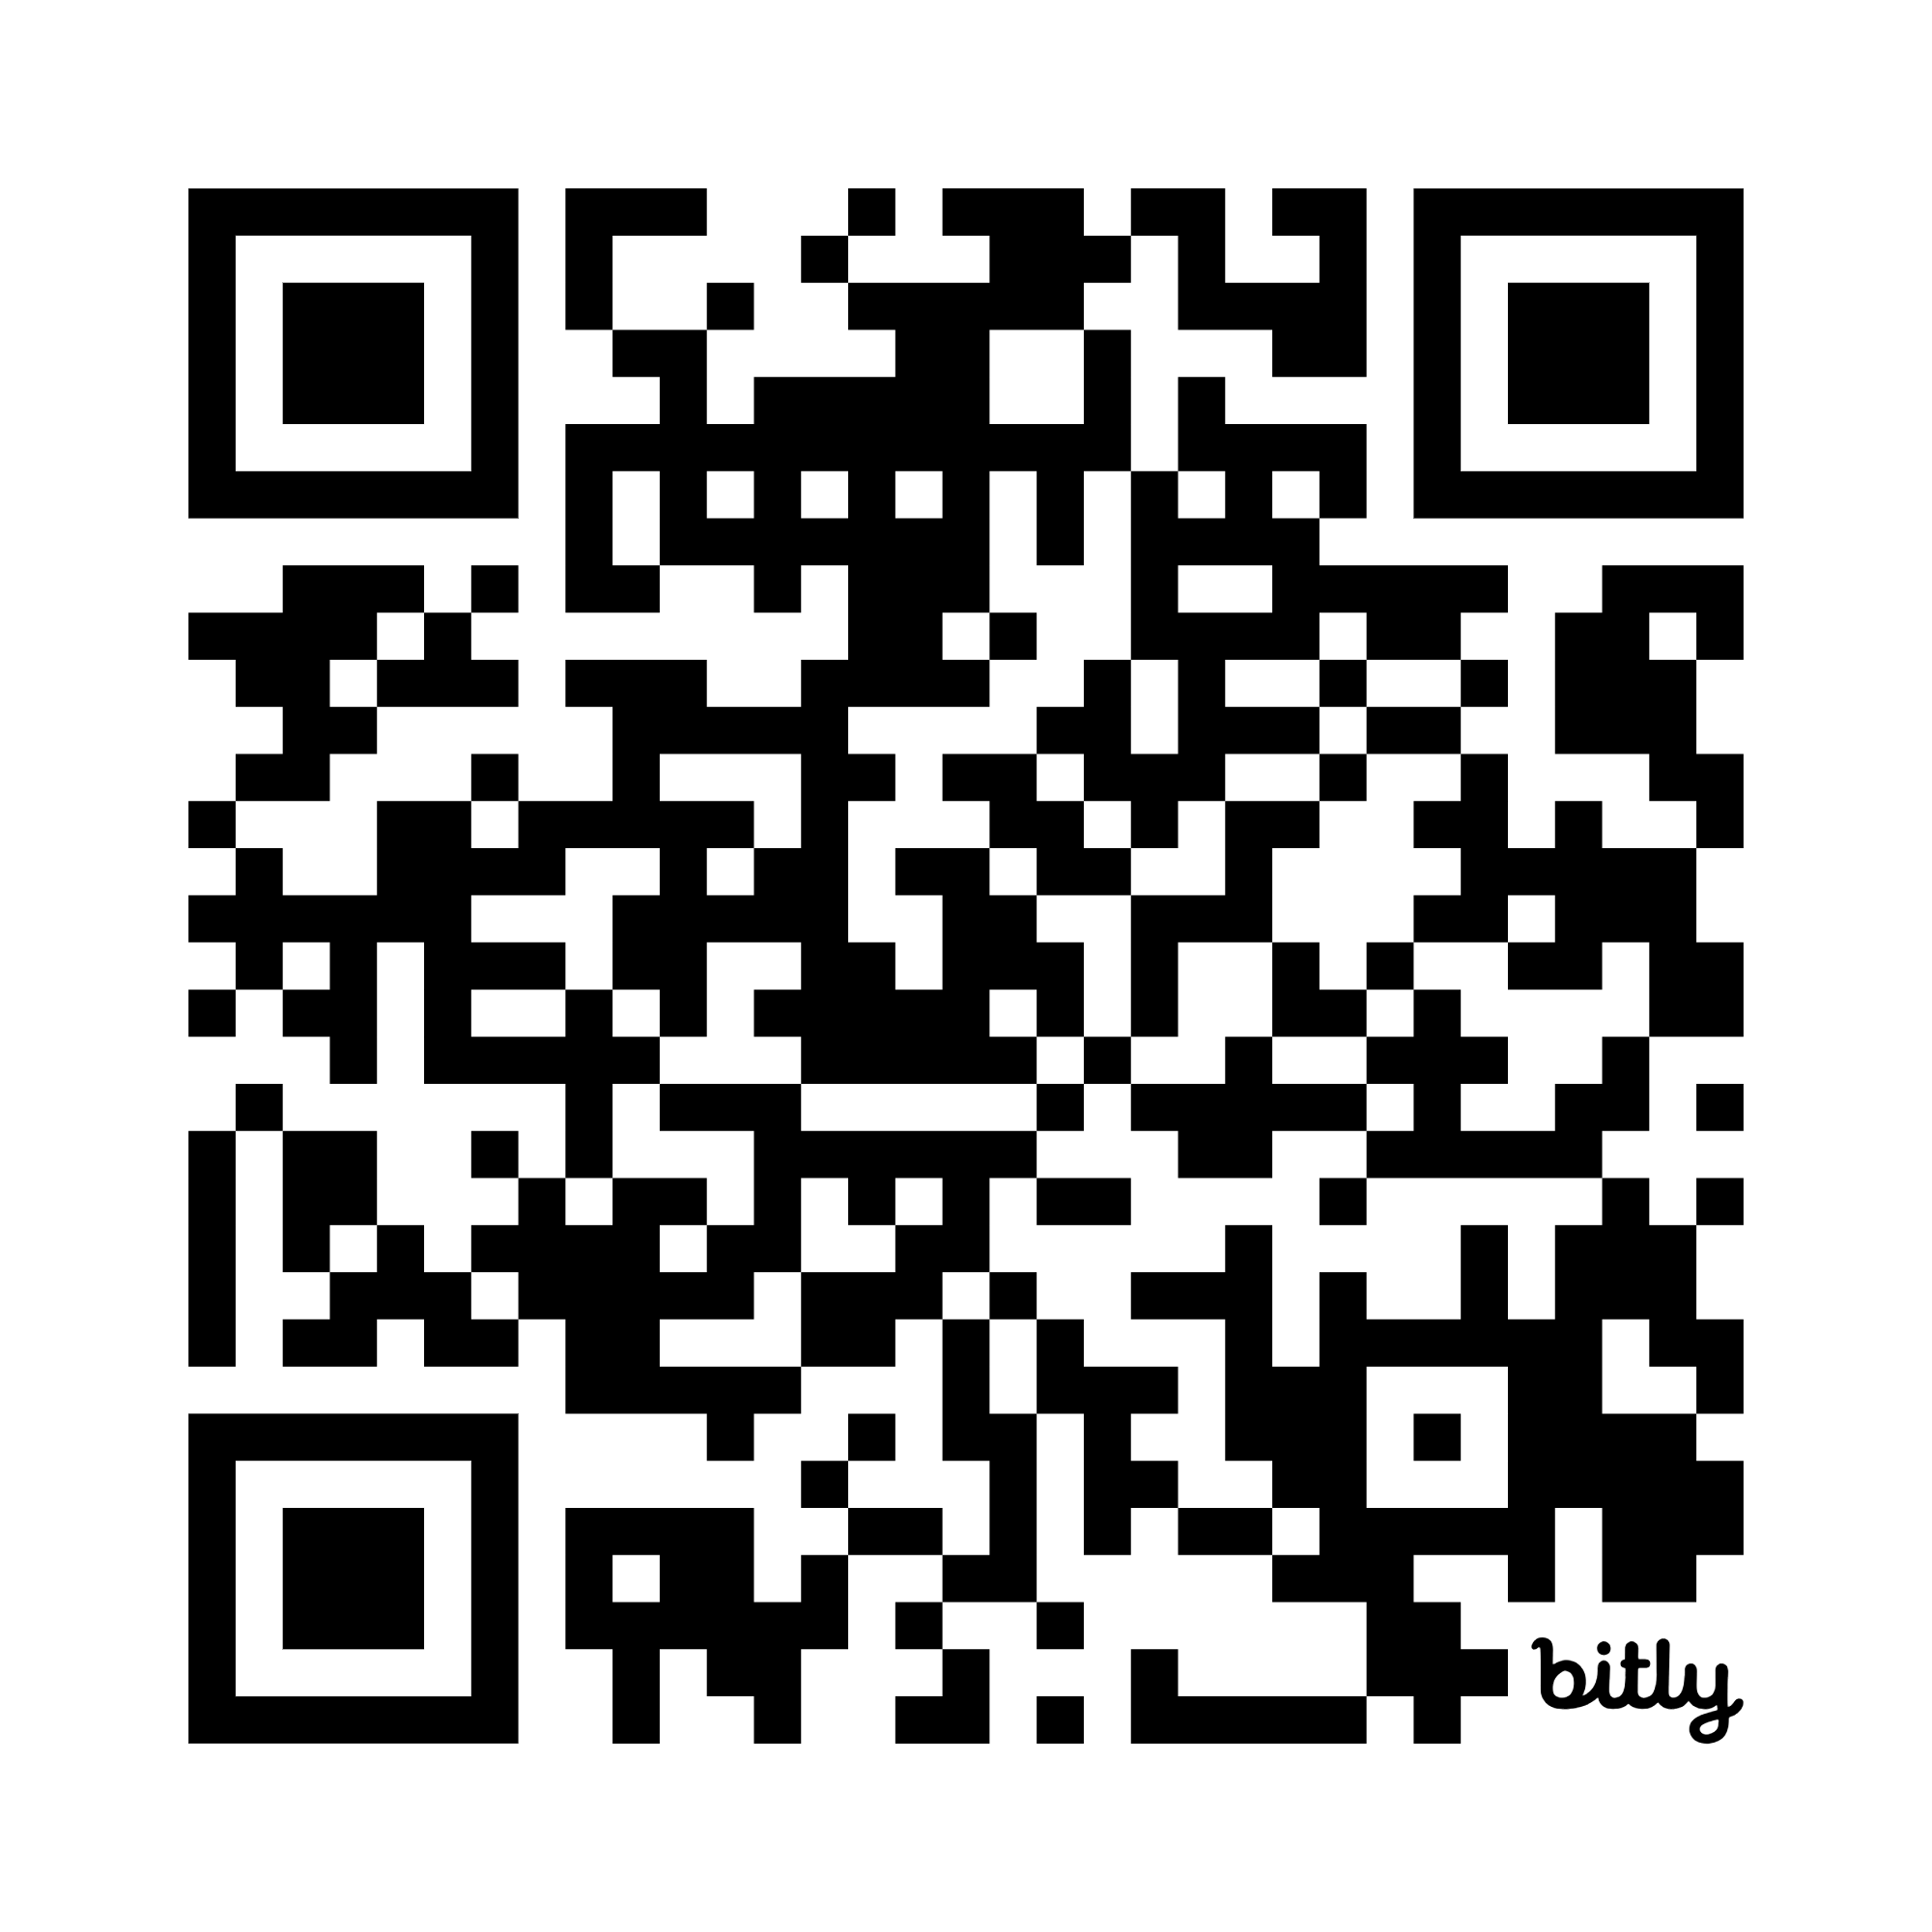

Processo de Engajamento e Audiências Públicas
Escaneie aqui para uma pesquisa online!
Engajamento & Alcance
Audiências Públicas
Recomendações da Força-Tarefa
Aumentar a conscientização sobre a Força-Tarefa e as Audiências Públicas
Obter contribuições dos membros da comunidade sobre melhorias desejadas para a Memorial Drive.
Atividades:
  Conversas individuais
  no idioma das pessoas participantes.
  Distribuir panfletos
  Bater de porta em porta
  Visita ao local
Obter opiniões dos membros da comunidade sobre melhorias desejadas para a Memorial Drive dentro do escopo da Força-Tarefa
Atividades:
  2 Audiências em novembro
  Opção de pesquisa online
Com base nas contribuições da comunidade, desenvolver recomendações da Força-Tarefa que orientarão o acesso equitativo e a tomada de decisões para a Memorial Drive daqui em diante
Atividades:
  1 Audiência na primavera
  Revisar e finalizar o relatório

Slide 13
Perguntas para Discussão em Pequenos Grupos
Como a DCR e a comunidade poderiam trabalhar de forma mais eficaz para melhorar:
O engajamento público, a comunicação e a transparência em relação a futuros projetos de investimento?
O uso da Memorial Drive e da orla do rio?
Como enfrentar os desafios que você encontra (acesso, segurança, manutenção, trânsito etc.)?
Mudanças que tornariam a área mais acolhedora e acessível?

Slide 14
Próximos Passos
  Receber contribuições do público nas Audiências Públicas de 10 e 17 de novembro.
    E-mail da Força-Tarefa: charlesrivertaskforce@mass.gov
    Site da Força-Tarefa: www.mass.gov/charlesrivertaskforce
    Pesquisa online: https://mapc.az1.qualtrics.com/jfe/form/SV_86x2r4TFJ7DmKd8
  O público é bem-vindo a participar das reuniões da Força-Tarefa (as próximas reuniões serão divulgadas na página).
  Audiência Pública 3, data/horário a serem definidos, provavelmente em fevereiro, para dar início ao período de 30 dias de comentários públicos.
  A Força-Tarefa irá revisar e finalizar o relatório
Escaneie aqui para uma pesquisa online!

